Slide 1
Ansiedade: aprendendo a conviver

Slide 2
Guilherme Rocha Lucciola
Médico Psiquiatra pela Santa Casa de São Paulo
- CAPS Girassol – Conceição do Mato Dentro
- Unidade de Saúde Mental - Rio Acima
- Unidade Mista de Saúde Mental Zilda Tôrres França – Raposos
- Ex-médico psiquiatra do CERSAM Norte – RAPS BH
- Ex-médico psiquiatra dos CERSAM’s Betim Central e Citrolândia – RAPS Betim

Slide 4
Ansiedade: aliada ou inimiga?

Slide 5
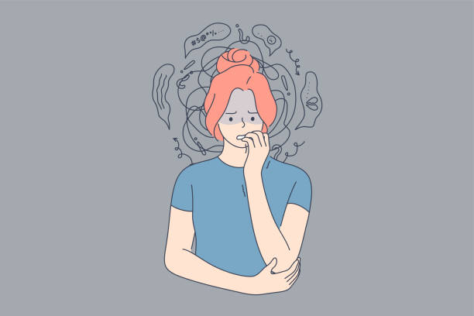
Definição:
Estado mental suscitado em resposta a ameaça real ou potencial, resultando em estado de maior vigilância.

Slide 6
Diferenciar é importante!
Ansiedade adaptativa
Ansiedade clínica ou patológica

Slide 7
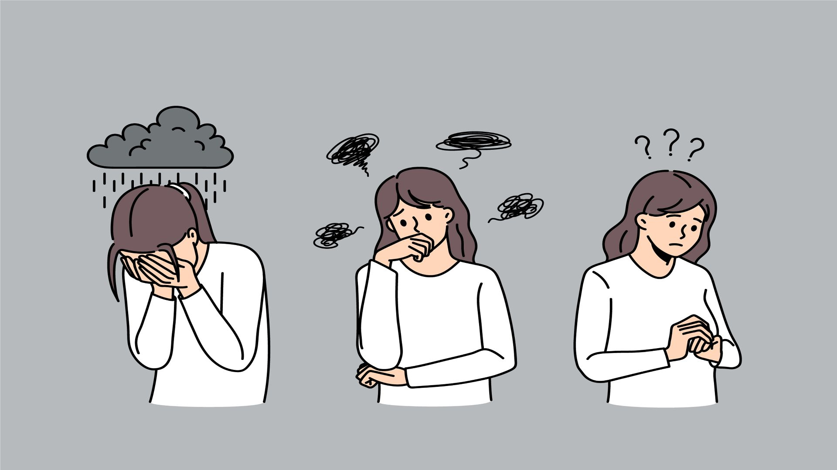
Características
Presença de experiências subjetivas:
- tensão
- preocupações
- alterações fisiológicas
palpitações
taquicardia
alteração da PA
sudorese
tontura

Slide 8
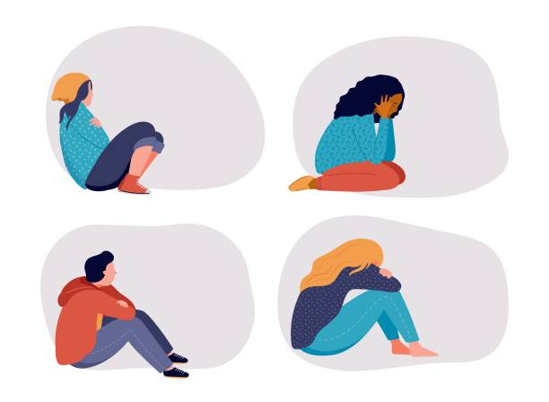
Transtorno de Ansiedade
Transtorno de Ansiedade de Separação
Mutismo Seletivo
Fobia específica
Transtorno de Ansiedade Social
Transtorno de Pânico
Agorafobia
Transtorno de Ansiedade Generalizada

Slide 9
Epidemiologia
Acomete 1 em cada 4 pessoas.
2X mais comuns em mulheres.
Grande parte manifesta já durante a infância.
Em geral são persistentes ao longo da vida.
Aspectos genéticos estão envolvidos – herdabilidade 30-40%.

Slide 10
Diagnóstico
Eminentemente clínico.
Exames complementares NÃO fazem diagnóstico.
Exames de imagem auxiliam em exclusão de outras causas

Slide 11
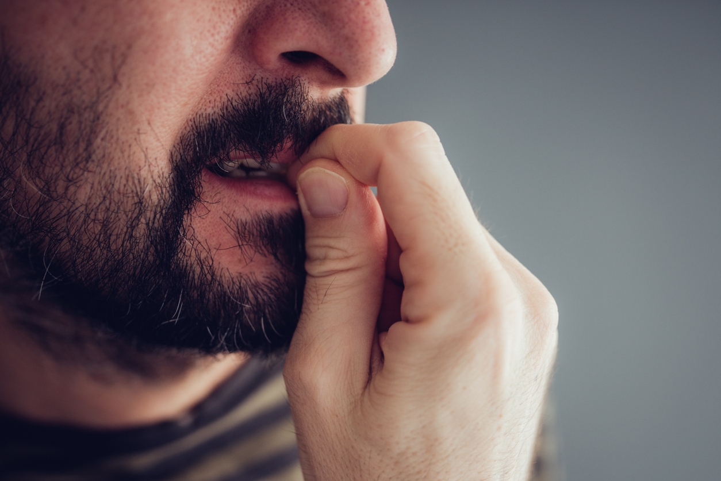
Tratamento
Taxas de detecção bastante
baixas atrasam tratamento.
Possibilidade de abordagem
psicológica e/ou farmacológica.

Slide 12
Bibliografia
Tratado de Psiquiatria – Associação Brasileira de Psiquiatria – NARDI, Antônio E.; SILVA, Antônio Geraldo da; QUEVEDO, João; 2022.
KAPLAN & SADOCK – Compêndio de Psiquiatria – Ciência do Comportamento e Psiquiatria Clínica, 2017

Slide 13
OBRIGADO!
Dr. Guilherme Rocha Lucciola
guilhermelucciola@gmail.com

